Slide 1




기상 데이터를 활용한
배달 음식 수요 예측
Codelria

Slide 2

CONTENTS
01
프로젝트 배경
02
프로젝트 방향성
03
프로젝트 수행절차
04
프로젝트 일정
05
데이터 소개
06
데이터 전처리
07
분석 및 모델링
08
개선사항
09
기대효과

Slide 3
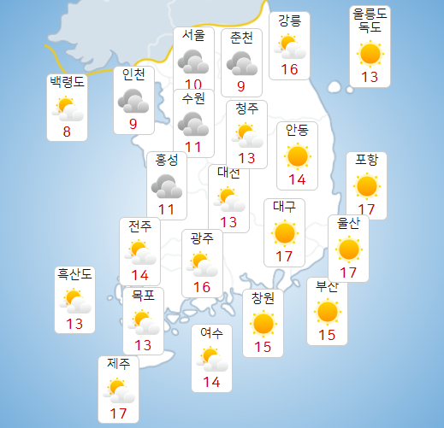

프로젝트 배경
41%
60%
20%
17%
12%
3년 내
폐업 고려
작년 대비
상반기
매출 감소
작년대비 20% 상승
작년대비 사용자
감소
작년대비 12% 감소
자영업자 대상
자영업자 10명 중
6명
재료비 및 인건비
배달앱 주요 3사
사용자
배달앱 주요 3사
매출액
출처 : 시사미래신문(https://www.sisamirae.com/news/article.html?no=122650)/국제 뉴스(https://www.gukjenews.com/news/articleView.html?idxno=2663242)
출처 :시사저널(http://www.sisajournal-e.com/news/articleView.html?idxno=299766) / 데일리 임팩트(http://www.dailyimpact.co.kr/news/articleView.html?idxno=98012)
Notes:
2022년 7월 시사미래신문
자영업 500명 조사
외식업 배달건수 예측
올해 3월 작년대비 배달앱(배민,요기요, 쿠팡이츠 사용자 2898만명 – 634만명 감소
날씨데이터 - 외식업 배달 인기업종을 예측/ 수요예측하는 모델 - 정보제공

Slide 4



프로젝트 방향성
각 지역의 특성에 따른 ‘가장 많은 배달’ 업종 1 ~ 5 상위 5업종 도출
각 외식업종별 수요예측을 통한 정보제공
배달앱 기업 마케팅 전략 수립 정보 제공
- 날씨에 따른 인기 업종 배너 노출 및 고객주문 유도
- 인기업종을 파악 및 관련 업체와 협약 통한 쿠폰 제공 등
2. 예비 창업자
지역별 배달업종 선호도 파악을 통한 가게 입지 선정 정보 및
창업 준비 정보 제공
Notes:
배달건수가 가장 많은 업종 선택
날씨입력 – 분류 도출 -

Slide 5
프로젝트 수행방향
데이터
수집
데이터
전처리
데이터
시각화
데이터 분석
모델링 및
향후 활용방안
2019년 - 2020년
날씨별 각종 배달업의
배달건수 데이터셋
누락데이터 제거
지역 축소
Prophet모델
날씨조건에 따른
시각화
각 지역별
데이터 분석
인사이트 도출
향후 활용방안 제안
프로젝트 개선점

Slide 6
프로젝트 일정
프로젝트 수행 일정 | 6월 20일 ~ 6월 30일 | 7월 3일 ~ 7월 14일 | 7월 17일 ~ 7월 21일 | 7월 24일 ~ 7월 28일 | 8월 1일 ~ 8월 5일 | 8월 7일 ~ 8월 10일
주제 선정 및 일정 수립, 데이터 수집
데이터 전처리
EDA 분석 및 그래프 시각화
모델링 및 추가 분석
코드 함수화 및 시스템 구축
포트폴리오 제작

Slide 7
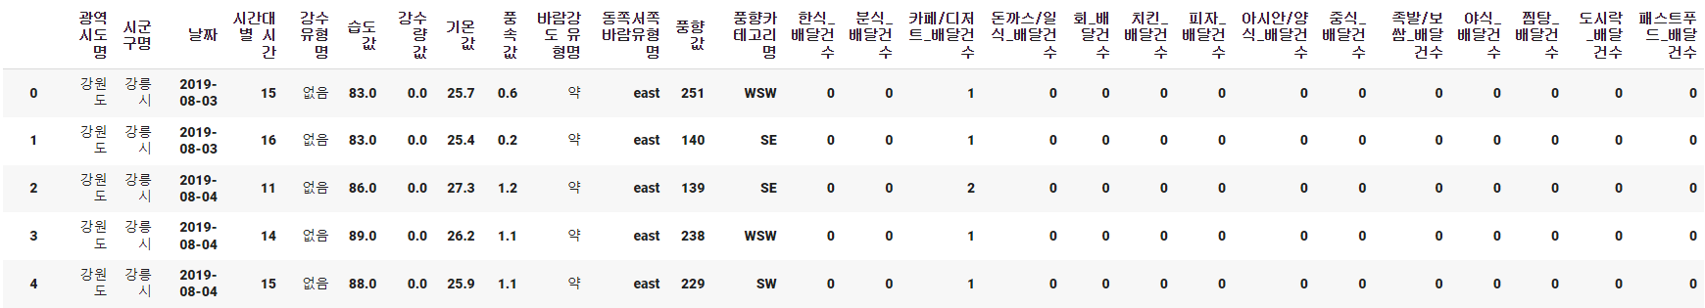
데이터 소개
# 2019년 7월 – 2020년 7월
# 날씨 및 배달건수 데이터
# 총 536,923행, 27열 구성
출처 : 통신 빅데이터 플랫폼 경기대학교 빅데이터 센터
지역
날씨
외식업종
총 16개 광역시/도
총 181개 시/군/구
습도값, 기온값, 풍속값 등 총 8개의 컬럼
한식, 치킨, 패스트 푸드 등 총 14개 업종으로 구성
Notes:
구성
경기도 127340 서울특별시 68068 경상북도 23667 경상남도 22209 대구광역시 20292 대전광역시 19397 전라남도 13573 충청남도 13203 부산광역시 13135 충청북도 11014 인천광역시 10648 전라북도 10543 광주광역시 9757 강원도 9092 제주특별자치도 8371 울산광역시 429

Slide 8

데이터 전처리
누락데이터 제거
이상치 행 제거(습도값/풍속값 -1의 행)
‘바람강도 유형명’, ‘동쪽서쪽 바람강도 유형명’, ‘치킨_배달건수’ 컬럼 삭제
날짜 및 시간별 배달 건수 가장 높은 업종 추출
파생변수 컬럼 생성(년/월/일/요일, 계절, 불쾌지수)
정수 인코딩
경기도, 서울, 인천 지역 추출
시군구별 행 개수 50개 이하 지역 제거
9. 비연속적 주기 ‘시군구’ 지역 제거
10. 경기도 ‘구’를 ‘시’로 통합
Notes:
분류모델에 입력값 필요하지 않은 컬럼
분류 – 모든
6. 모델링 입력 – 정수인코딩
8. 지역세분화
총 21지역 생성

Slide 9
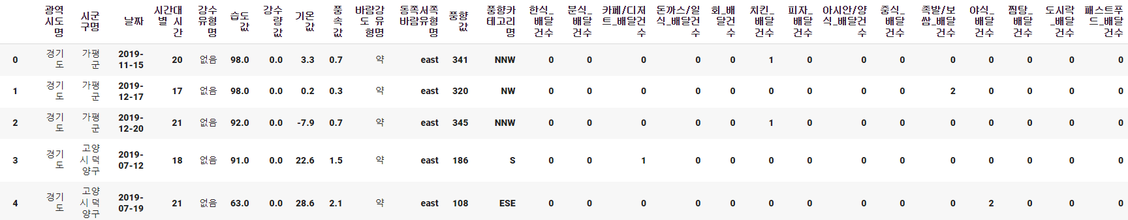
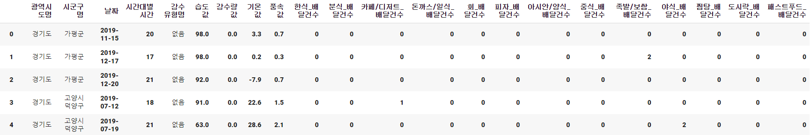
데이터 전처리
전
치킨 배달 건수 컬럼 삭제 (293374 rows × 22 columns)
후
모든 업종의 배달건수 ‘0’인 행 제거
Notes:
분류정확도 영향 없음 – 바람강도 유형명, 동쪽서쪽 바람유형명 제거,
가장많은 배달 컬럼 치킨제거

Slide 10
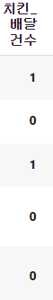
데이터 전처리
전
치킨 배달 건수 컬럼 삭제 (293374 rows × 22 columns)
후
모든 업종의 배달건수 ‘0’인 행 제거

Slide 11
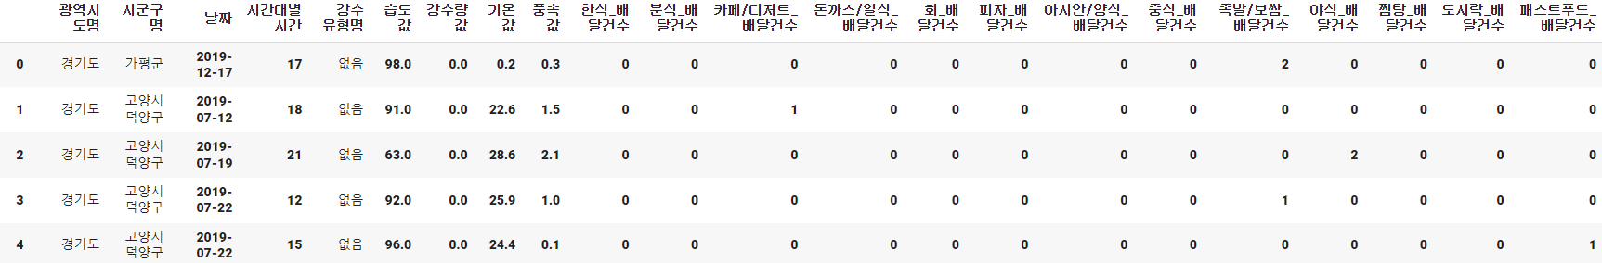
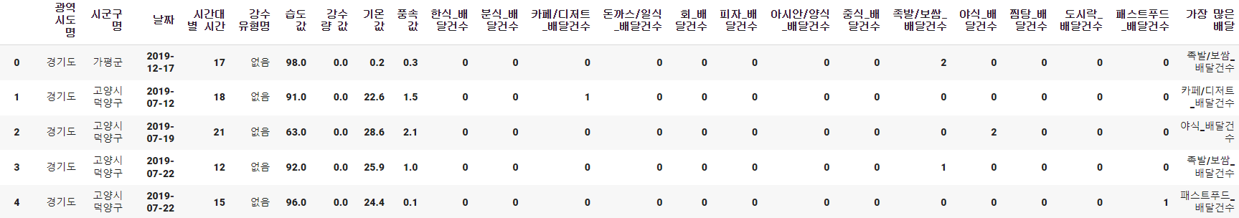
데이터 전처리
전
가장 높은 업종 추출 및＇가장 많은 배달‘ 컬럼 생성
후
Notes:
배달건수 가낭높은 업종 추출 – 가장 많은 배달컬럼 생성

Slide 12
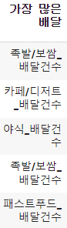
데이터 전처리
전
가장 높은 업종 추출 및＇가장 많은 배달‘ 컬럼 생성
후

Slide 13

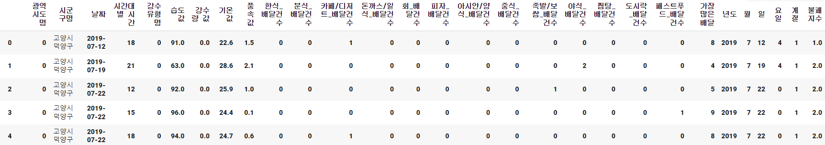
데이터 전처리
전
50행 이하 시/군/구 제거 , 경기, 서울, 인천 추출
후
경기, 서울, 인천 총 59개 시/군/구

Slide 14
데이터 전처리
전
비연속적 주기 지역 제거 (총 59개 시/군/구)
후
경기, 서울, 인천

Slide 15
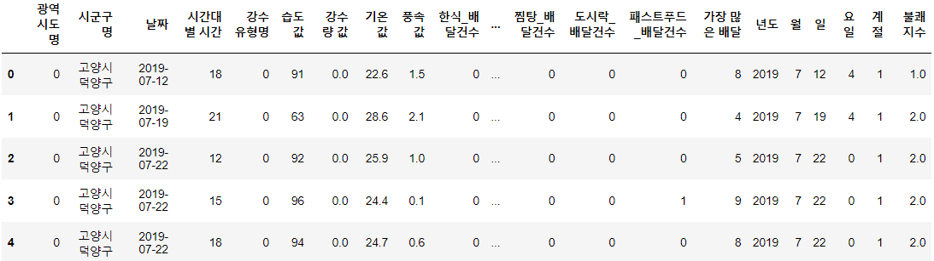
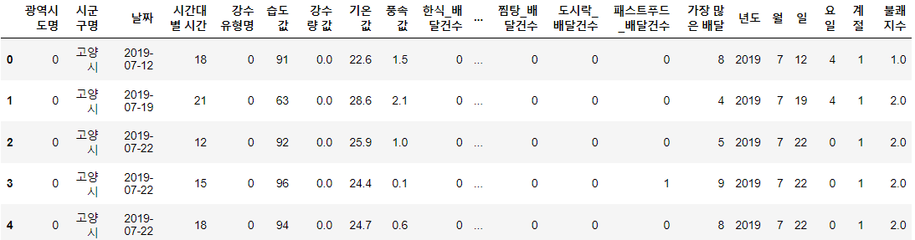
데이터 전처리
전
‘구’ → ‘시‘ 통합
후
경기, 서울, 인천 총 21개 시/군/구

Slide 16
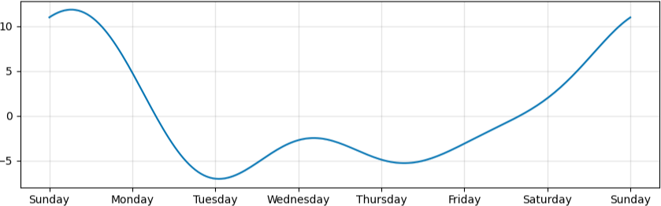
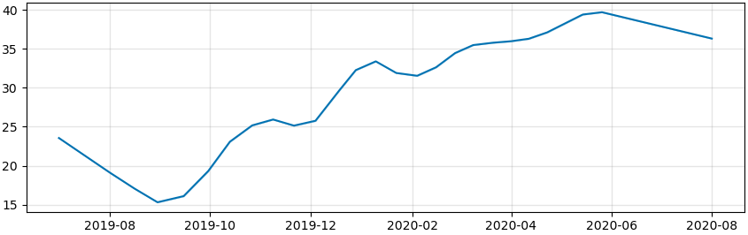
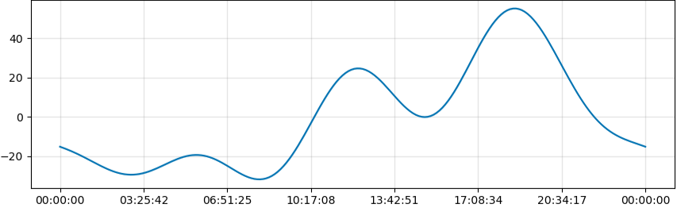
Prophet을 이용한 트랜드 분석
# 경기, 서울, 인천 총 21개 시/군/구 지역
2019년 7월 – 2020년 7월
Weekly
14,050건
25,505 건
585 건
일당 평균
일 최대
시간 평균
Trend
daily
Notes:
트랜드 – 2019년 9월 낮음, 우상향, 2020년 6월 감소
위클리 – 금요일 배달건수 증가, 일요일 배달감소 수욜
데일리 1순위 오후 6시-7시 2순위 11시 12시, 3순위 00시, 4시-5시

Slide 17
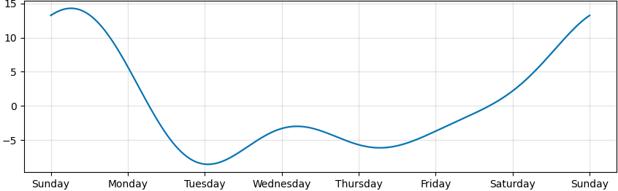
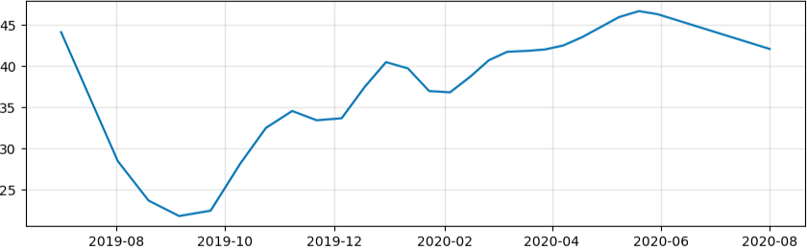
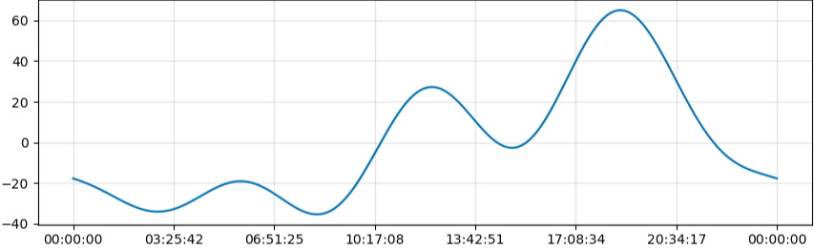
Prophet을 이용한 트랜드 분석
# 경기 12개 시/군/구 지역
2019년 7월 – 2020년 7월
Weekly
10,734건
447건
7.4 건
일당 평균
시간당 평균
분당 평균
Trend
daily

Slide 18
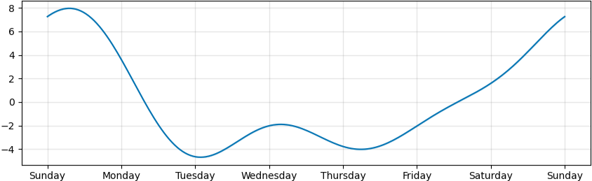
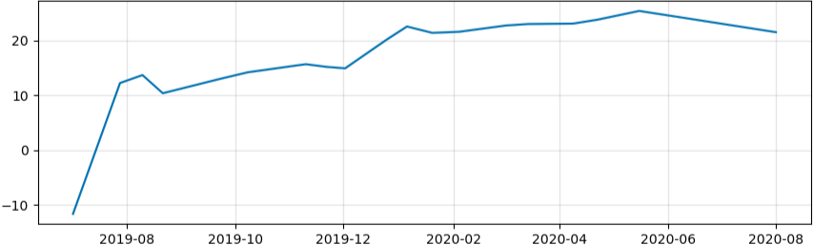
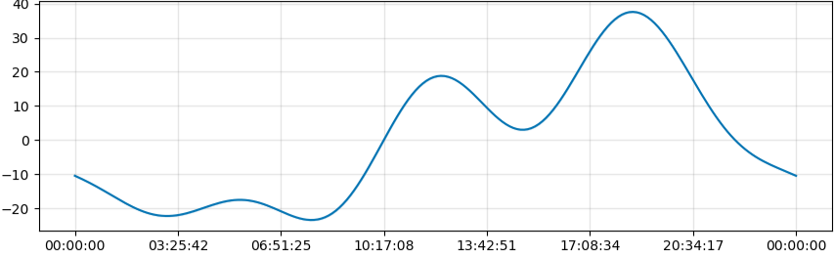
Prophet을 이용한 트랜드 분석
# 서울 8개 시/군/구 지역
2019년 7월 – 2020년 7월
Weekly
2,912건
121건
2 건
일당 평균
시간당 평균
분당 평균
Trend
daily

Slide 19
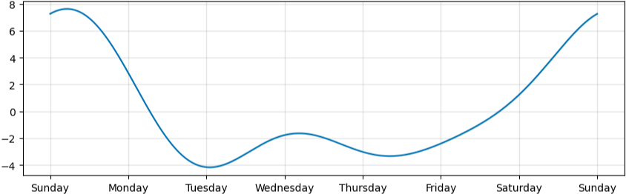
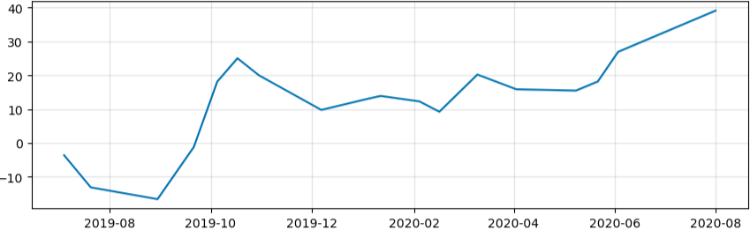
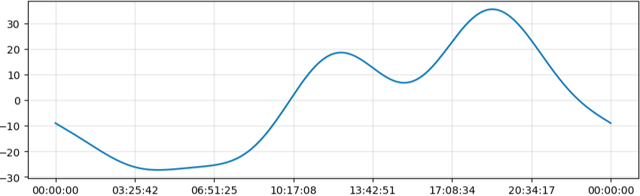
Prophet을 이용한 트랜드 분석
# 인천 부평구 지역
2019년 7월 – 2020년 7월
Weekly
407건
17건
0.28 건
일당 평균
시간당 평균
분당 평균
Trend
daily
Notes:
Daily – 새벽 4시-5시 배달건수 낮음

Slide 20
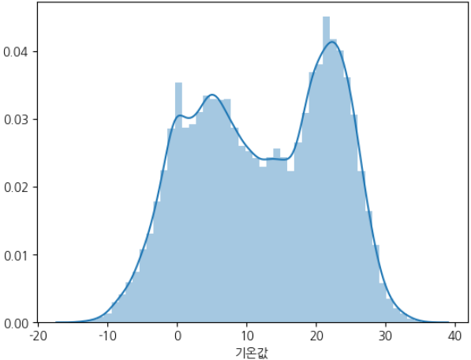
기온에 따른 배달 건수 분포 확인
# 경기/서울/인천 전체지역
Notes:
0도 6도 배달건수 상승
11도-16도 일경우 대체로 배달 주문건수가 줄어듬
22도 – 24도 일 경우 대체로 배달 주문건수 증가

Slide 21
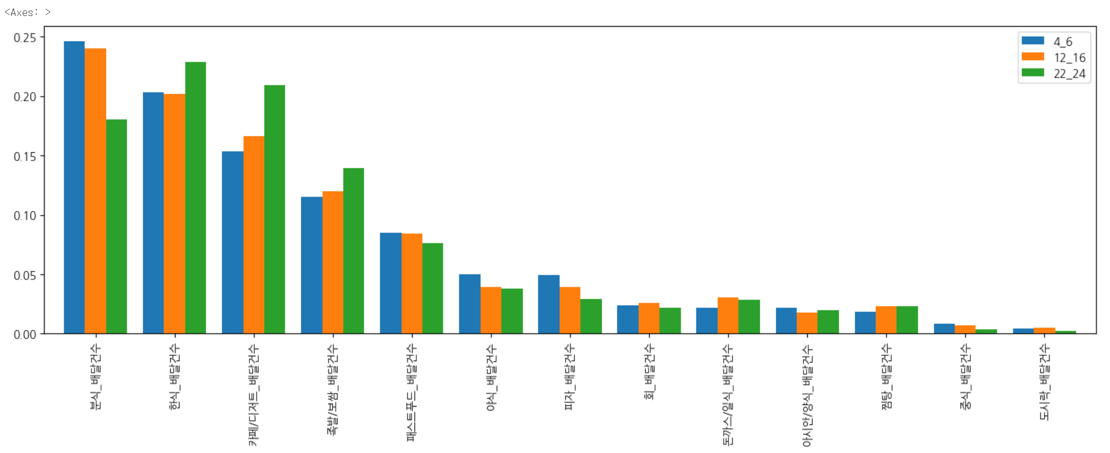
기온에 따른 배달 업종 분포 확인
# 경기/서울/인천 전체지역
Notes:
기온- 높 → 분식배달건수가 감소하고, 카페/디저트 기온 높을 수록 배달건수가 증가함

Slide 22
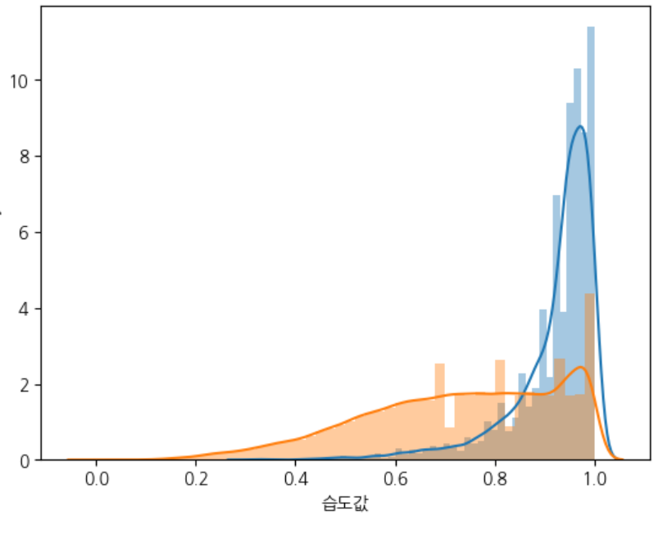
습도값에 따른 배달 건수 분포 확인
# 경기/서울/인천 전체지역
Notes:
주황색 : 강수x -> 주로 습도값 낮음
파란색 : 강수o -> 주로 습도값 높음

Slide 23
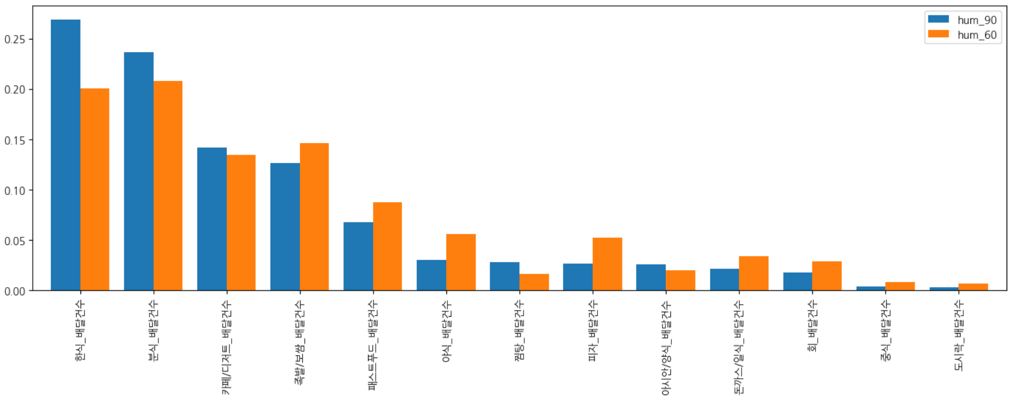
습도에 따른 배달 업종 분포 확인
# 경기/서울/인천 전체지역
Notes:
파란색 습도값 0.9이상 : 한식, 분식의 비율이 높음
주황색 습도값 0.6이하 : 족발/보쌈, 패스트푸드, 피자의 비율이 높음

Slide 24
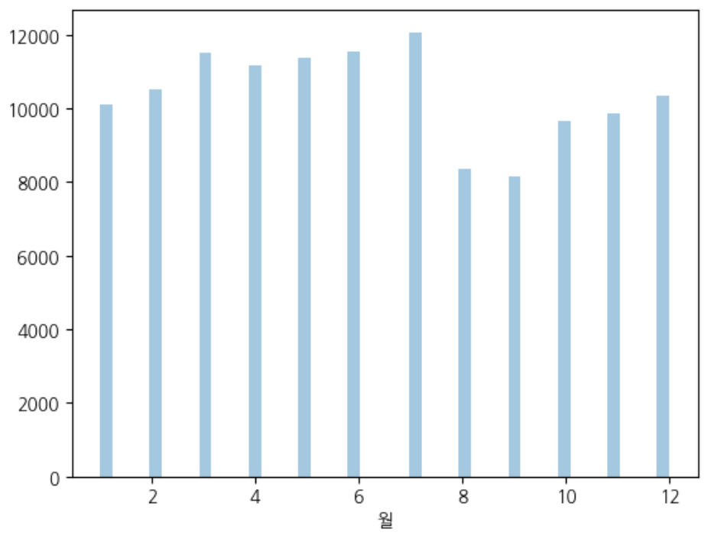
월 따른 배달 건수 분포 확인
# 경기/서울/인천 전체지역
Notes:
7월에 주문건수가 많고, 8,9월에 배달건수가 줄어듦

Slide 25
날씨별 분석을 활용한 업종별 예측
 | 기온 | 강수 | 습도 | 예측
분식 | 낮음 | 없음 | 높음 | 봄, 가을
한식 | 높음 | 있음 | 높음 | 여름
카페/ 디저트 | 높음 | 없음 | 높음 | 여름~가을

Slide 26
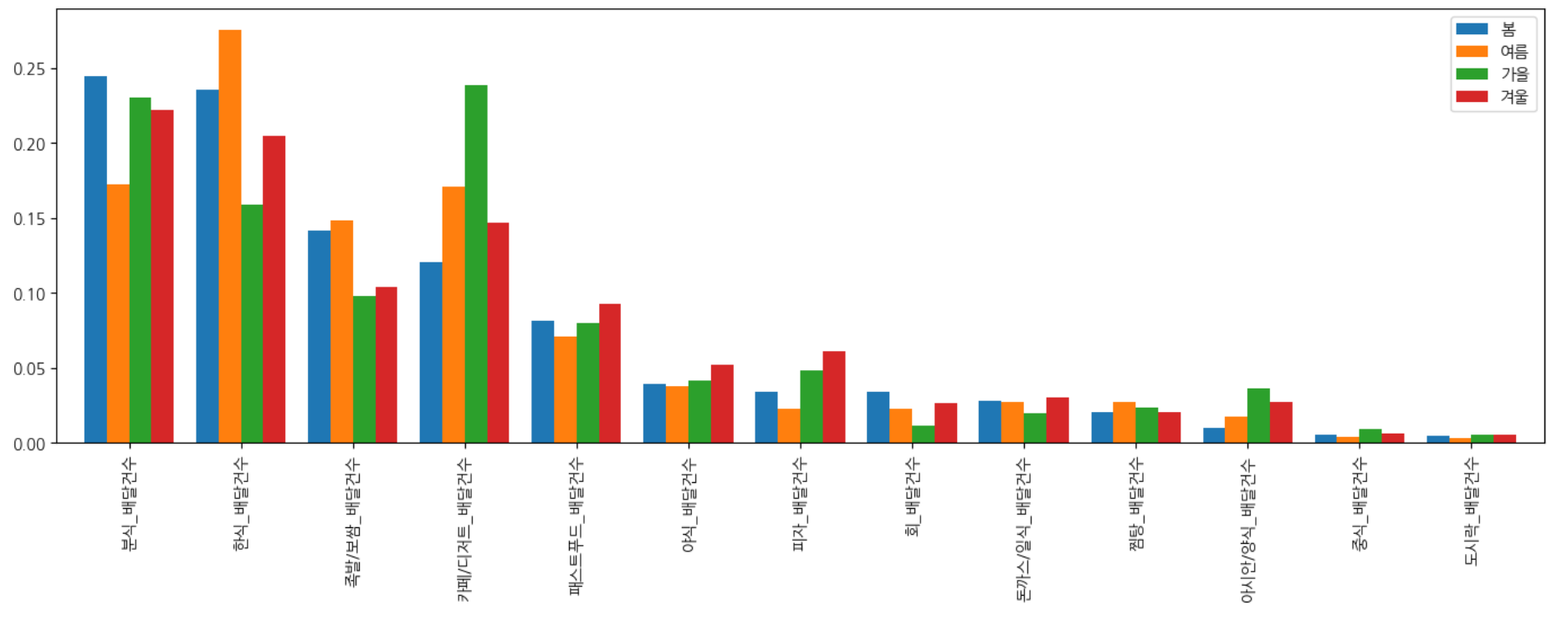
계절에 따른 배달 업종 분포 확인
# 경기/서울/인천 전체지역
Notes:
앞에 그래프를 종합했을때,
분식 : <‘기온낮음’>, 강수없음, 습도높음 => 봄, 가을 높음, 여름 낮음(기온에 영향 많음)
한식 : 기온 높음, 강수있음, <‘습도 높음’> => 여름 예측
카페/디저트 : 기온 높고, <‘강수는 없고’>, 습도 높을때 => 여름~가을에 매우 높음

Slide 27
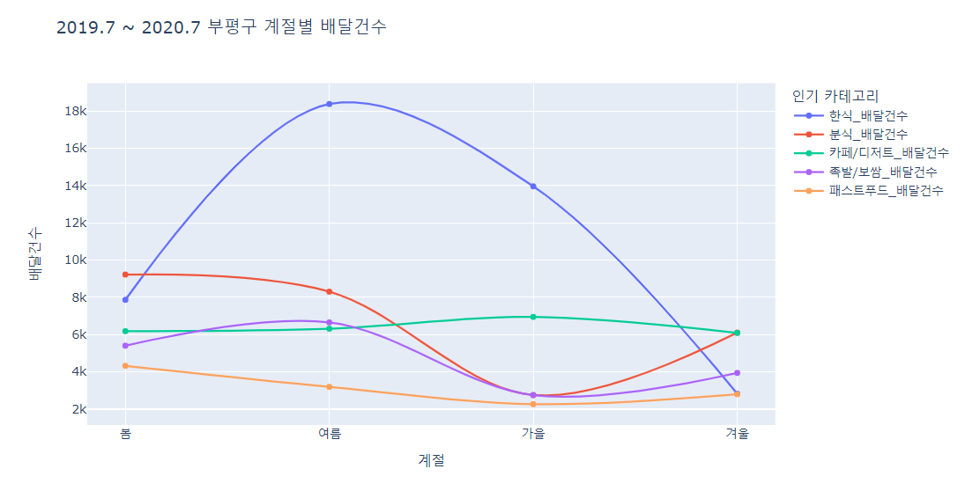
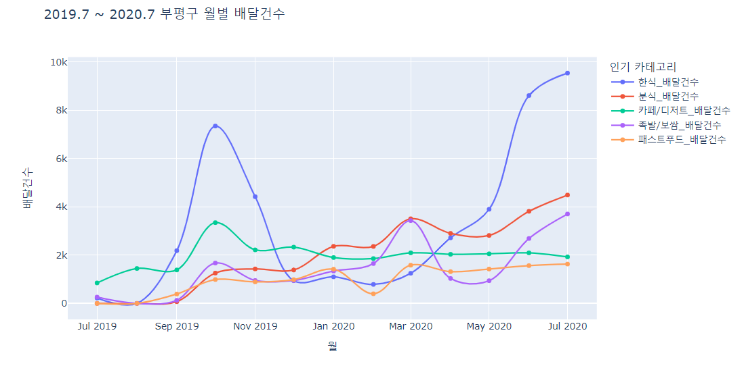
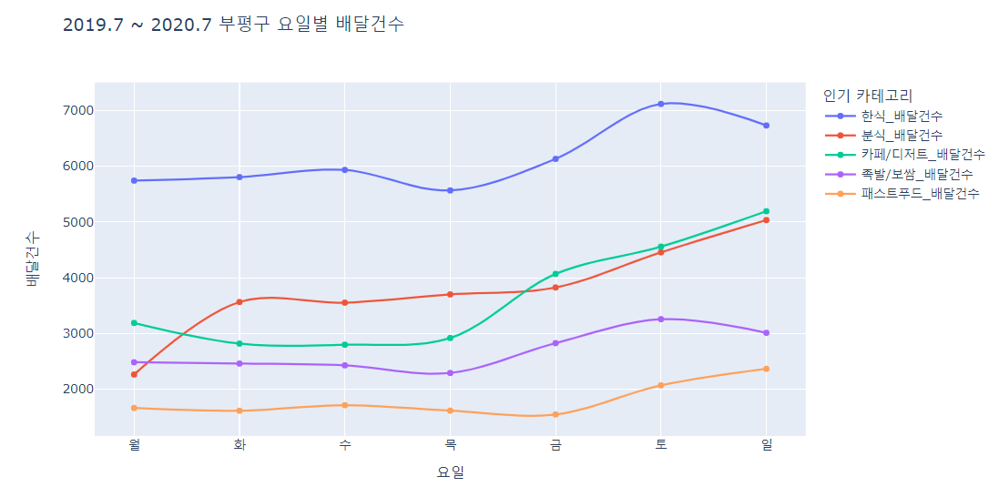
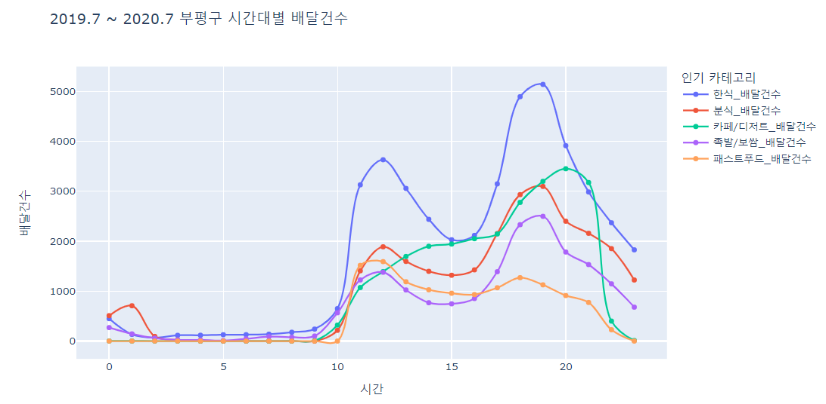
지역별 배달 건수 시각화_인천 부평구 배달건수 변화
월
계절
요일
시간
Notes:
각 지역 배달건수 합계 → 상위 5개 업종 채택 → 시각화
인천 부평구
계절 – 모든 배달업종 여름 높, 가을 낮// 카페디저트 – 가을 높
요일 – 금욜 부터 주말까지 상승
시간 – 패스트푸드 11시~12시

Slide 28
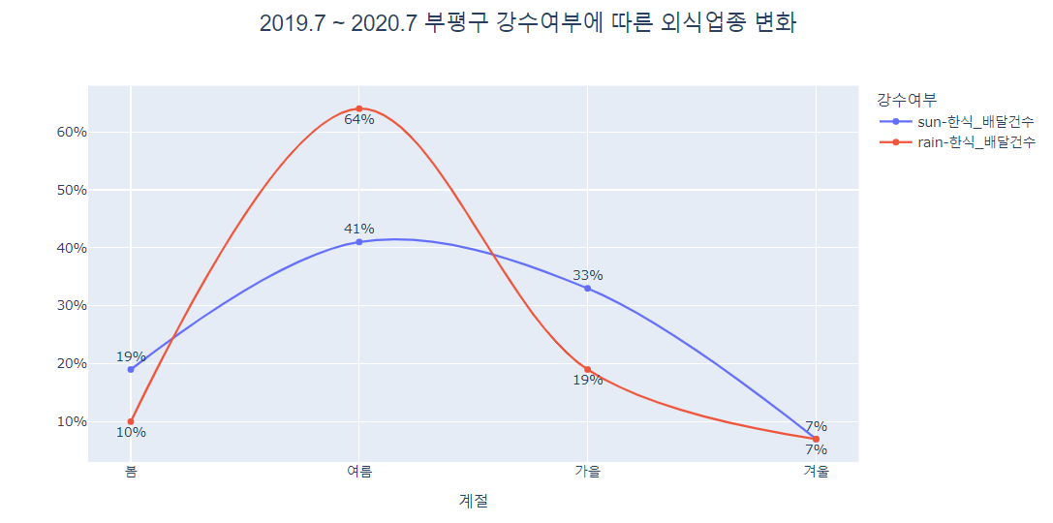
지역별 배달 건수 시각화_강수여부에 따른 외식업종 변화
# 인천 부평구 지역
Notes:
부평구
봄, 겨울 같음
여름 비오는날 한식 비율 높은
가을 맑은날 한식 비율 높음

Slide 29
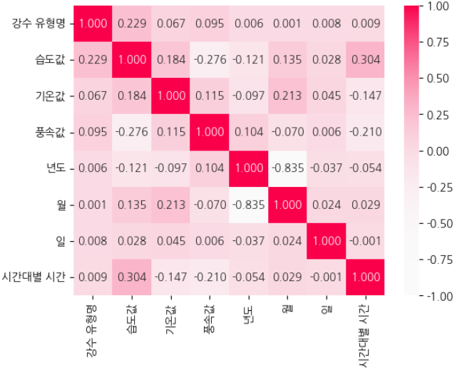
상관분석을 이용한 수요예측_다중 공선성 확인
# 경기, 서울, 인천 총 21개 시/군/구 지역
Notes:
요일 –일 , 강수량 값- 강수유형명, 계절 - 기온값

Slide 30
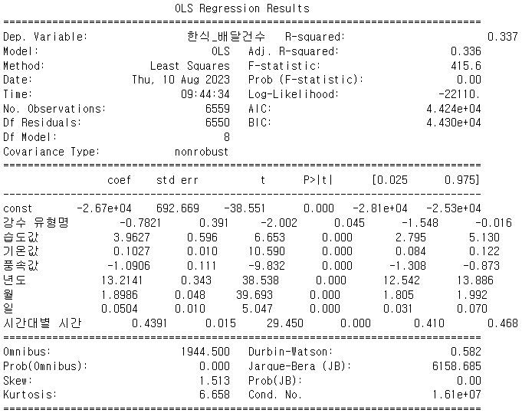
회귀분석을 이용한 수요예측_p_value 확인
# 인천 부평구 (지역코드 19) / 한식_배달건수 예측
Notes:
총14가지 업종 배달건수 예측 – ad_r2/pvalue
인천 1지역, 서울 1지역, 경기 1지역
총4지역 보여드릴 예정
평균 ad_r2 0.169

Slide 31
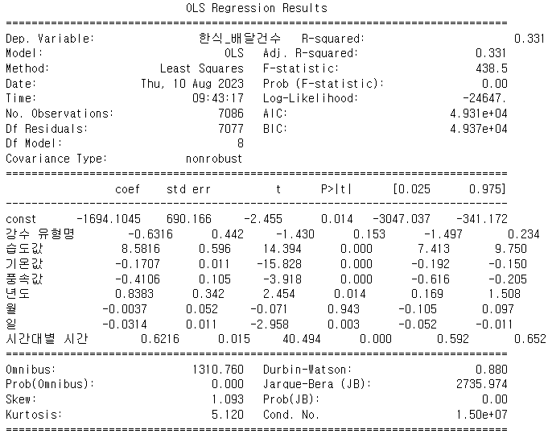
회귀분석을 이용한 수요예측_p_value 확인
# 서울 구로구(지역코드 9) / 한식_배달건수 예측

Slide 32
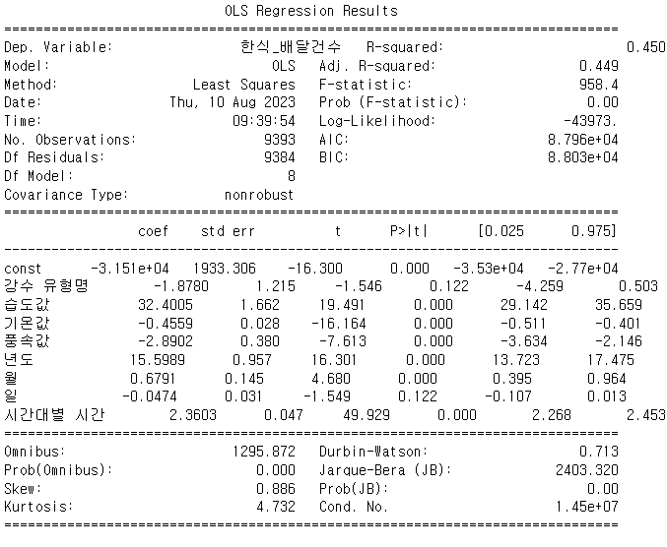
회귀분석을 이용한 수요예측_p_value 확인
# 경기 의정부시 (지역코드 39) / 한식_배달건수 예측

Slide 33

회귀분석을 이용한 수요예측_p_value 확인
# 경기 고양시 (지역코드 4) / 한식_배달건수 예측
Notes:
가장 낮은 ad_r2 값을 가진 지역 – 고양시
각 업종에 대한 지역전체의 ad_r2 값 평균 = 0.169
동작구0.090458 고양시 0.087030 강서구 0.067334안양시 0.062127

Slide 34
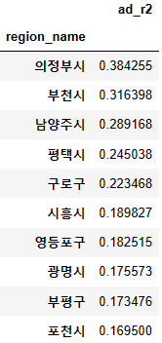
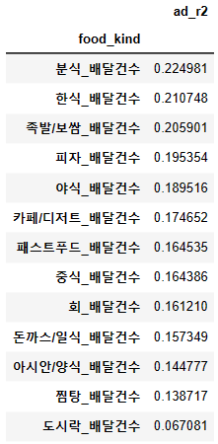
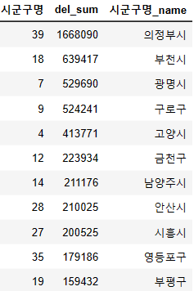
회귀분석을 이용한 수요예측_ad_r2확인
# 지역별 ad_r2 값 평균
# 업종별 ad_r2 값 평균
# 지역별 배달건수 합계
Notes:
ad_r2 평균 상위 10종
지역별 ad_r2 값 평균 = 0.168
업종별 ad_r2 값 평균 = 0.169
배달건수 합계 == 데이터 多 → ad_r2 높음
예외 – 고양시 - 날씨의 변화와 관련없음
**결론 되는지역 안되는지역 나눠서 말해주기만하기 → 차후 과제로 남겨두기
** 관련있을때 왜 있는지를 밝히는게 중요함 --> 지역에 사는 사람들의 선택의 문제임 →

Slide 35
회귀분석을 이용한 수요예측_결과 출력
# 인천 부평구 (지역코드 19)
입력 값
컬럼 | 시간대별 시간 | 강수 유형 | 습도값 | 기온값 | 풍속값 | 연도 | 월 | 일
입력 값 | 18 | 1 | 80 | 27 | 5 | 2023 | 8 | 11
P-value확인 및 변수 제거
컬럼 정제
컬럼 | 시간대별 시간 | 기온값 | 풍속값 | 연도 | 월 | 일
입력 값 | 18 | 27 | 5 | 2023 | 8 | 11
출력 값
다중 공산성 확인

Slide 36
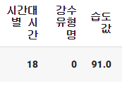
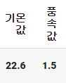
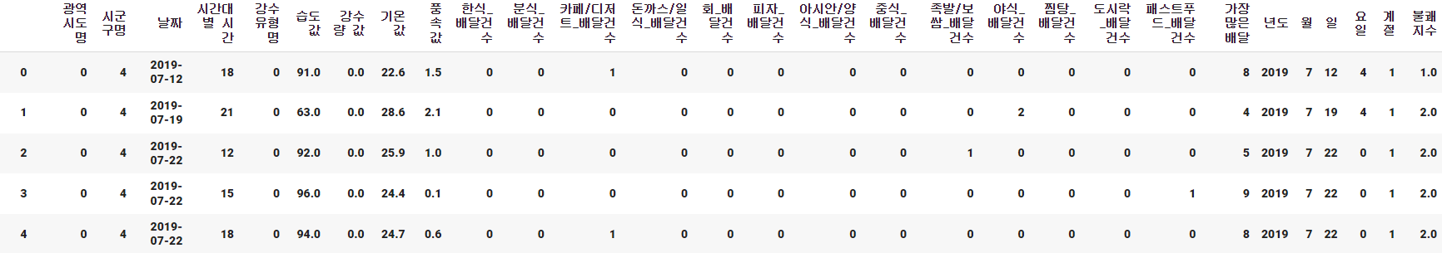
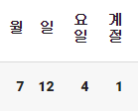
시군구별 분류 모델링_독립변수 설정
# 경기, 서울, 인천 총 21개 시/군/구 지역
Notes:
지역특성반영 - 지역세분화
가장 많은 배달 - 분류 - 분류모델
3.

Slide 37
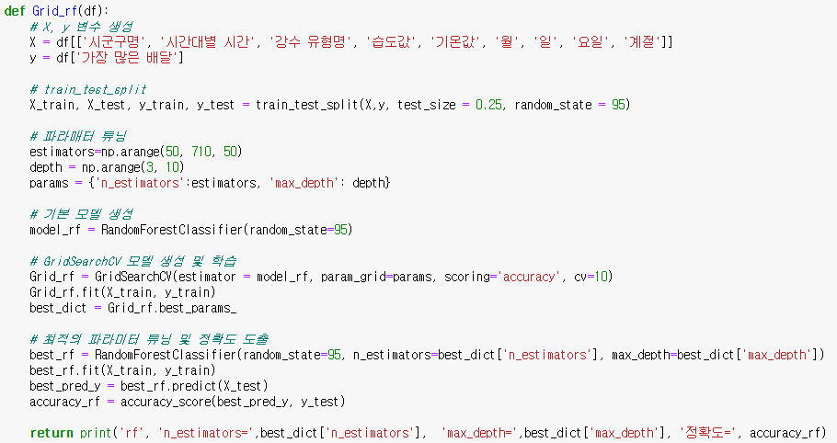
시군구별 분류 모델링_모델 선정 및 하이퍼 파라매터 튜닝
# 경기, 서울, 인천 총 21개 시/군/구 지역
결과값
RandomForest Model
n_estimators= 350
max_depth= 7
정확도= 0.712980
Notes:
지역특성을 살려 각 세부 지역에 대한 모델링을 하는것으로 방향을 잡음
10000 이하 행 → Rf/ XGB 도 똑같이 진행

Slide 38
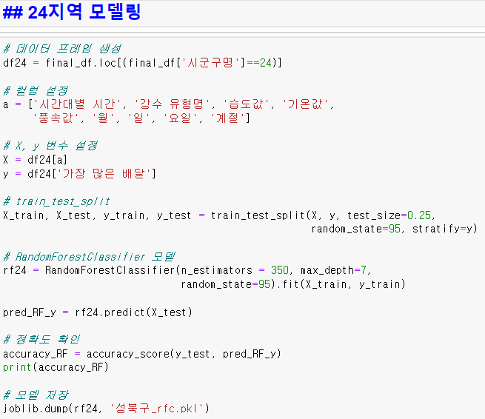
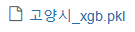

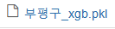
시군구별 분류 모델링_모델 선정 및 하이퍼 파라매터 튜닝
# 경기, 서울, 인천 총 21개 시/군/구 지역
결과값
경기 12 지역
서울 8 지역
인천 1 지역
각 시/군/구 별 총 21개의 Best모델 생성
Notes:
XGB 도 똑같이 진행

Slide 39
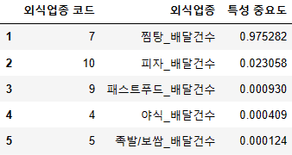
분류 및 결과 출력
# 인천 부평구 (지역코드 19)
입력 값
컬럼 | 시간대별 시간 | 강수 유형 | 습도값 | 기온값 | 풍속값 | 월 | 일 | 요일 | 계절
입력 값 | 18 | 1 | 80 | 27 | 5 | 8 | 11 | 5 (자동생성) | 1 (자동생성)
출력 값
Notes:
년도를 제외한 컬럼이 입력값을 예측함
1순위부터 5순위까지 반환

Slide 40


코드 함수화_분류 결과
# 입력부
결과값

Slide 41



코드 함수화_분류 결과
# 입력부
결과값
컬럼 | 시군구 변경 | 요일 | 계절
입력 값 | 부평구 → 39 | 5 (자동생성) | 1 (자동생성)
Notes:
시군구 변경
요일 및 계절 자동생성

Slide 42

코드 함수화_분류 결과
# 분류 모델 분류 및 예측
결과값
Notes:
XGB 도 똑같이 진행

Slide 43

코드 함수화_분류 결과
# 회귀분석을 통한 배달 건수 예측
Notes:
XGB 도 똑같이 진행

Slide 44

코드 함수화_분류 결과
# 회귀분석 결과값
결과값
Notes:
XGB 도 똑같이 진행

Slide 45


코드 함수화_분류 결과
# 계절별 인기 있는 배달 건수 합계 시각화 함수
결과값
Notes:
XGB 도 똑같이 진행

Slide 46


코드 함수화_분류 결과
# 월별 인기 있는 배달 건수 합계 시각화 함수
결과값
Notes:
XGB 도 똑같이 진행

Slide 47


코드 함수화_분류 결과
# 요일별 인기 있는 배달 건수 합계 시각화 함수
결과값
Notes:
XGB 도 똑같이 진행

Slide 48


코드 함수화_분류 결과
# 시간대별 인기 있는 배달 건수 합계 시각화 함수
결과값
Notes:
XGB 도 똑같이 진행

Slide 49


코드 함수화_분류 결과
# 계절/강수유형별 인기 있는 배달 건수 합계 시각화 함수
결과값
Notes:
XGB 도 똑같이 진행

Slide 50

코드 함수화_분류 결과
# 메인 함수부
메인 실행 함수

Slide 51


GUI 구현_시스템화
# PyQt5 라이브러리를 활용
- GUI 란 버튼이나 윈도우 창과 같은 그래픽 요소를
통해 사용자와 컴퓨터 간에 인터페이스를 구현한 방식
- Qt5 어플리케이션 프레임워크에 대한 파이썬 버전
- 플랫폼에 관계없이 다양한 기능을 포함하는 C++
라이브러리이자 개발 툴
PyQt5는 윈도우, 리눅스, macOS, 안드로이드, iOS를 지원
Notes:
Qwidget 큰틀 (윈도우창만들어주기) → ex) html파일 나타낼때
QVBoxLayer 작은틀 → 구성
QVBoxLayout에서 하위 - QWebEngineview(그래프1개 – plotly라이브러리/ to_html 활용해서 표현) QGridLayout(4줄) , QHBoxLayout(선택상자 1줄, predict 한줄) 으로 이루어져 있습니다.
GUI에서 큰 틀은 QWidget으로 그 하위 틀은 QVBoxLayout 으로 잡혀있습니다
QVBoxLayout에서 하위 위젯들은 QWebEngineView,QGridlayout,QHBoxLayout으로 이루어져 있습니다.
QWebEngineView는 저희가 그래프를 그릴 때 사용한 Plotly 라이브러리의 to_html 메서드를 활용하기 위해 사용하였습니다.
모델이 예측한 상위 5개 업종들이 출력되는 부분과 회귀 모델로 예측한 배달 건수 출력 부분은
하나의 QGridLayout으로 잡혀있습니다

Slide 52

GUI 구현_시스템화
Notes:
대쉬보드 형태로 구현
Qwidget 큰틀 (윈도우창만들어주기) → ex) html파일 나타낼때
QVBoxLayer 작은틀 → 구성
QVBoxLayout에서 하위 - QWebEngineview(그래프1개 – plotly라이브러리/ to_html 활용해서 표현) QGridLayout(4줄) , QHBoxLayout(선택상자 1줄, predict 한줄) 으로 이루어져 있습니다.

Slide 53

GUI 구현_시스템화
Notes:
Qwidget 큰틀 (윈도우창만들어주기) → ex) html파일 나타낼때
QVBoxLayer 작은틀 → 구성
QVBoxLayout에서 하위 - QWebEngineview(그래프1개 – plotly라이브러리/ to_html 활용해서 표현) QGridLayout(4줄) , QHBoxLayout(선택상자 1줄, predict 한줄) 으로 이루어져 있습니다.

Slide 54
개선사항 & 기대효과
# 개선사항
01
데이터 양질 문제
모델의 분류 정확도 증대
02
데이터 분석 기법의 다양화 및 비선형 회귀모델 구현
높은 정확도의 예측값 제공을 통한 실효성 증대
03
기상청 API를 활용한 실시간 서비스 제공
서비스 UI 개선 및 사용자 편의성 증대
# 기대효과
예비창업자들의 가게입지를 위한 지역의 전반적 배달 수요 예측 정보와 창업 준비 정보 제공
마케터를 위한 마케팅 전략 수립정보 제공
Notes:
인기 업종 배너 노출 & 관련 업체와 협약 통한 쿠폰 제공 등
라이더와 관련된 기대효과
배달 앱 회사 - 예상 수요에 따라 라이더 일정을 조정하여 인력 과잉 또는 인력 부족 상황을 방지→ 배달앱 회사에서 라이더 경로 & 일정을 조절할 수 있는지 확인
라이더 – 최적화된 경로, 유휴 시간 감소, 수요가 많은 기간 동안 수익 증대
배민 쿠팡 (부릉앱 → 배달앱 회사 에서 라이더 관리함)

Slide 55





기대효과
마케터
외식업주
마케팅 전략 수립 정보 활용
배달앱 배너 노출
업체와의 협약을 통한 쿠폰 제공
라이더 일정관리를 통한 대기시간 감소 효과
매출상승을 통한 수수료 비중 축소
재료비 감소
소비자
라이더
음식의 대기시간 감소
초과 수요로 인한 라이더 건당 배송비 증가
Notes:
공급이 수요를 따라오지 못함

Slide 56
THANK YOU

